Slide 1
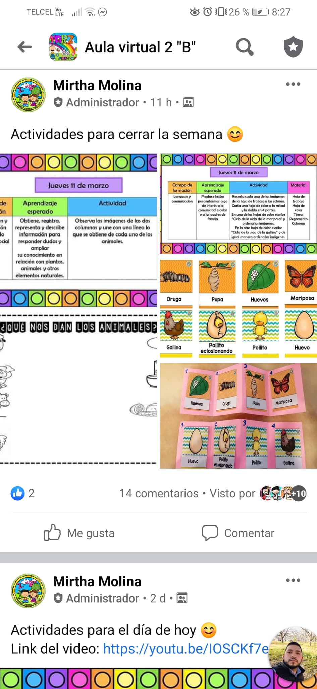
Diario
Día: Jueves 11 de marzo del 2021
Estrategia: El día de hoy tuvimos la clase virtual se retomaron los conceptos abordados en la semana de animales herbívoros y carnívoros, ovíparos y vivíparos, para que los alumnos comprendieran mejor les di varios ejemplos, además realizamos una actividad sobre el ciclo de vida de la mariposa y la gallina, solamente ingresaron 3 alumnos por lo que junto con la educadora titular estamos viendo que estrategias o medidas podemos implementar para tener más participación por parte de los alumnos y padres de familia, la publicación de las actividades del día de hoy solo la vieron 13 alumnos y nada más 10 de ellos enviaron sus evidencias de trabajo.

